Slide 1
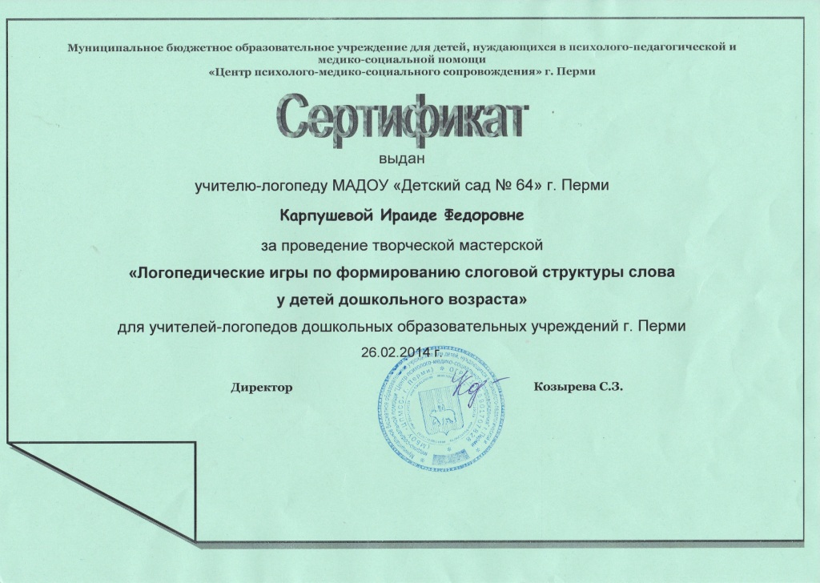

Slide 2
Формирование слоговой структуры слова у детей 4 – 5 лет
Материал подготовили учителя –логопеды в рамках работы творческой мастерской ДОУ г.Перми :
Мельникова О.В., Волкова Г.Н., Мухина Т.Н., Лядова С.В., Карпушева И. Ф., Шарапова А.А.
26.02.2014г.

Slide 3
Этапы коррекции слоговой структуры слова:
Подготовительный (создание фонетико – фонематической базы)
Этап формирования слоговой структуры слова
Этап закрепления навыков (заучивание чистоговорок, скороговорок, стихов)
Заключительный этап (использование навыков в самостоятельной речи)

Slide 4
Виды логопедических игр по формированию слоговой структуры слова
Неречевые игры
Пальчиковые игры
Подвижные игры
Упражнения для проговаривания
Настольно – печатные игры

Slide 5
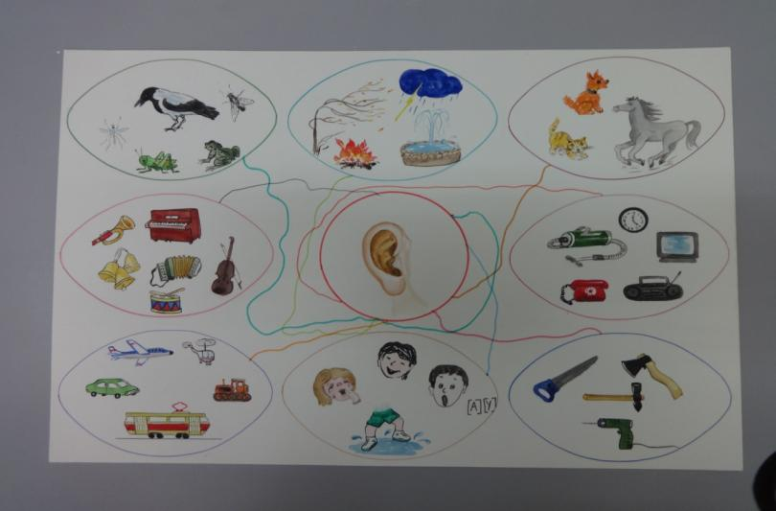
НЕРЕЧЕВЫЕ ИГРЫ

Slide 6
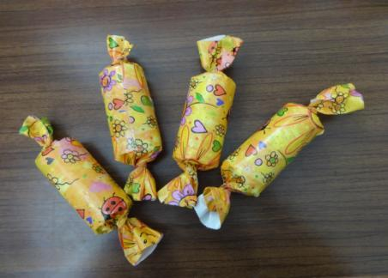
Игра «Погремушки»
Цель: способствовать развитию слухового внимания, пополнению словарного запаса; учить дифференцировать звуки.
Оборудование: красочные конфетки с различными наполнителями.
Логопед показывает детям содержимое погремушек (конфетки) и просит назвать эти предметы. Затем одному из детей предлагается поиграть погремушкой, а остальным отгадать, что находится в баночке.
Погремушки, погремушки,
Детям лучшие игрушки.
Погремушкой поиграй,
Что внутри неё? Узнай!

Slide 7
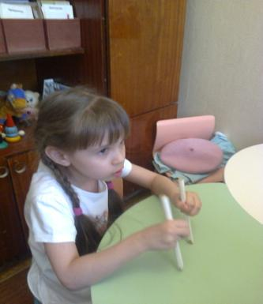
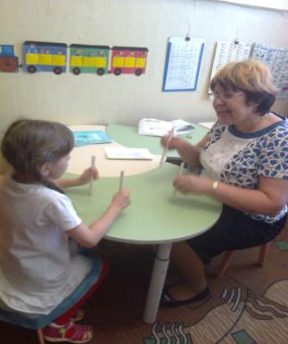
Игра «Палочки-скакалочки»
Цели: развивать чувство ритма, умение отстукивать деревянными палочка ритмический рисунок слова, фразы; совершенствовать слоговую структуру; развивать мелкую моторику.
Содержание:
Под музыкальное сопровождение дети с логопедом отстукивают ритм деревянными палочками.

Slide 8
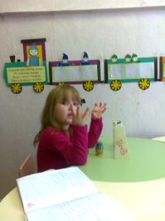
Пальчиковые игры
Вышли пальчики гулять
Раз, два, три, четыре, пять
Вышли пальчики гулять.
Раз, два, три, четыре, пять
В домик спрятались опять.
Этот пальчик маленький
Этот пальчик маленький,
Мизинчик удаленький.
Безымянный кольцо носит
Никогда его не бросит.
Средний пальчик посреди
Всех он выше, посмотри,
Пальчик указательный
Очень обязательный.
Большой палец впереди –
Всей ладошки командир.

Slide 9
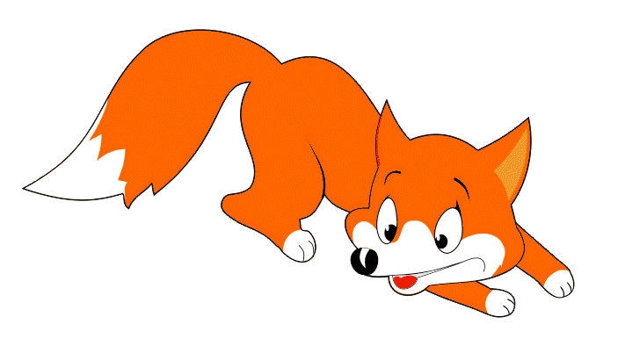
Подвижные игры
П/и «Лиса в курятнике»
Цель: учить мягко спрыгивать, сгибая ноги в коленях; бегать, не задевая друг друга, увертываться от ловящего.
Ход игры: На одной стороне площадки очерчивается «курятник». В нем на насесте (на скамейках) сидят «куры».
На противоположной стороне площадки находится нора лисы. Все остальное место – двор. Один из играющих назначается «лисой», остальные – «куры». По сигналу «куры» спрыгивают с насеста, ходят и бегают по двору, клюют зерна, хлопают крыльями. По сигналу: «Лиса!» - «куры» убегают в курятник и взбираются на насест, а «лиса» старается утащить «курицу», не успевшую спастись, и уводит ее в свою нору. Остальные «куры» снова спрыгивают с насеста, и игра возобновляется. Игра заканчивается, когда «лиса» поймает двух-трех «кур».

Slide 10
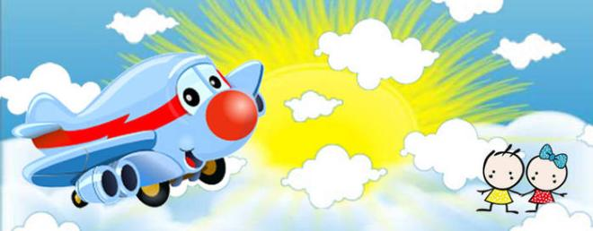
П/и «Самолеты»
Цель: учить легкости движений, действовать после сигнала.
Ход игры: Перед игрой необходимо показать все игровые движения. Дети становятся на одной стороне площадки. Воспитатель говорит «К полету готовы. Завести моторы!». Дети делают вращательные движения руками перед грудью. После сигнала «Полетели!» разводят руки в стороны и разбегаются по залу. По сигналу «На посадку!» играющие направляются на свою сторону площадки.

Slide 11
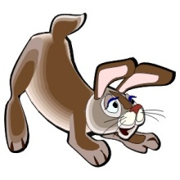

П/и «Охота на зайцев»
Цель: развивать внимание, ловкость, быстрый бег.
Ход игры: Все ребята - «зайцы» и 2-3 «охотника». «Охотники» находятся на противоположной стороне, где для них нарисован дом.
Логопед: -
Никого нет на лужайке.
Выходите, братцы-зайки,
Прыгать, кувыркаться!..
По снегу кататься!..
«Охотники» выбегают из домика и охотятся на зайцев. Пойманных «зайцев» «охотники» забирают себе в дом, и игра повторяется.

Slide 12
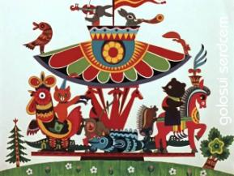
Карусели.
Мы на карусели сели. Завертелись карусели. Пересели на качели, Вверх летели, Вниз летели. А теперь с тобой вдвоем Мы на лодочке плывем. Ветер по морю гуляет, Ветер лодочку качает. Весла в руки мы берем, Быстро к берегу гребем. К берегу пристала лодка, Мы на берег прыгнем ловко. И поскачем по лужайке, Будто зайки, будто зайки. | Взявшись за руки кружатся. Взявшись за руки. Один стоит, другой приседает, потом- наоборот. Взявшись за руки. Качаются вправо- влево. Вперед- назад. Изображают, как гребут веслами. Сначала приседают, потом прыгают вперед. Скачут на двух ножках.

Slide 13
Упражнения для проговаривания
Игра с мячом: ударить мячом об пол столько раз, сколько слогов в слове; удары сопровождаются четким произнесением слогов.
Игра «Пирамидки». Деление слов на слоги, произнесение слогов с одновременным выполнением механического действия (нанизывание колец на стержни); сравнить слова, где колец больше, то слово и длиннее.

Slide 14
Упражнение «Конец слова за тобой»
Цели: учить четко произносить слова слоговой структуры 1-го типа; упражнять в простейшем слоговом синтезе; расширять и активизировать словарный запас.
Логопед, бросая мяч ребенку, произносит 1-й слог. Ребенок, возвращая мяч, говорит 2-й слог, затем называет слово полностью.
НО БА
ВА НЯ
ДА ТА ДЫ НЯ
МЯ ТО
ФА ВА
ХА ТА

Slide 15
Игровое упражнение «Ритмическое путешествие»
Цель. Формирование ритмического рисунка в серии слогов для правильного восприятия интонационной выразительности, создающей предпосылки для постановки логического ударения во фразе.
Ход. Поиграем с лягушкой, (собакой, слоненком, зайчиком, жуком, поросенком). Лягушка любит прыгать по листьям кувшинки – это у нее хорошо получается, при этом она что-то напевает. Поет лягушка разные песенки: ква-ква, са – са, ши-ши. Если листочки расположены рядом, то звуки произносятся подряд, а если они расположены на расстоянии, надо выдержать паузу.

Slide 16
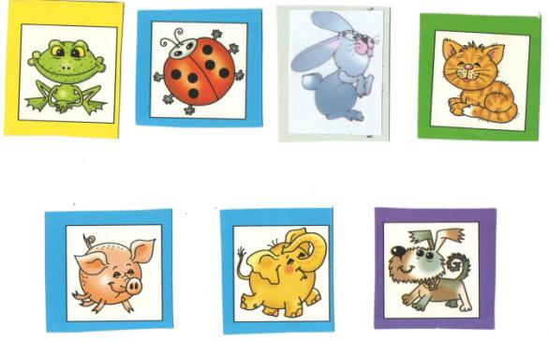
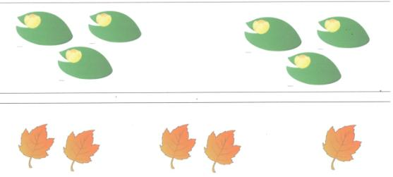

Slide 17
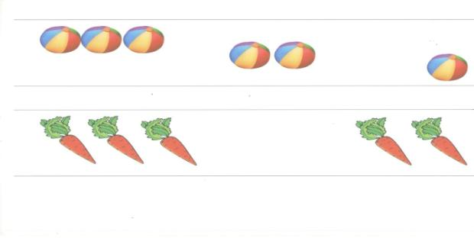
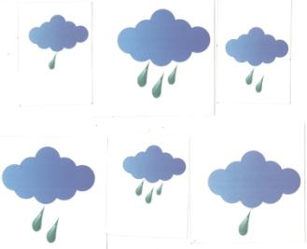
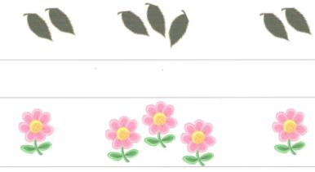

Slide 18
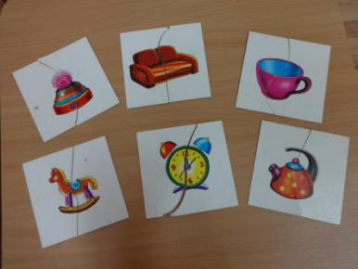
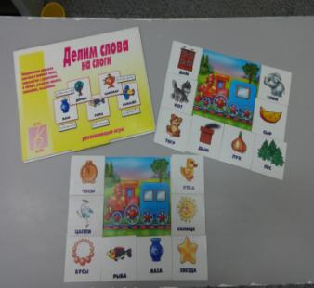
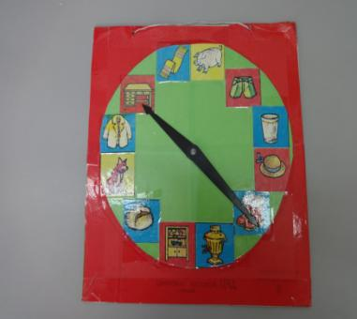
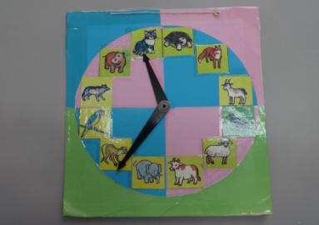
Настольно-печатные игры

Slide 19
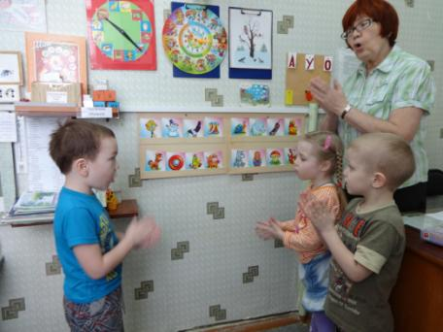
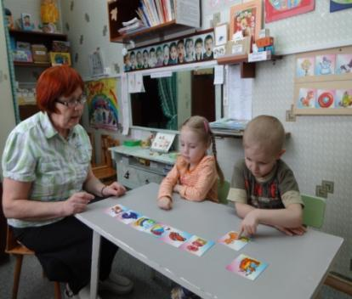
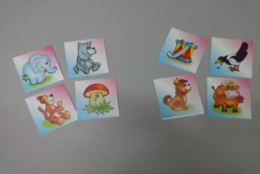
Длинные и короткие слова

Slide 20
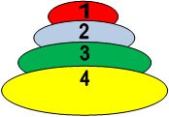
Подбери слова к схемам:
слон, кошка, корова;
жук, чемодан, лиса; рука, сад, воробей, Буратино ;
Составь пирамиды из слов (для «сильных» детей 4-хсложное слово):
кот
рама
барабан
Буратино

Slide 21
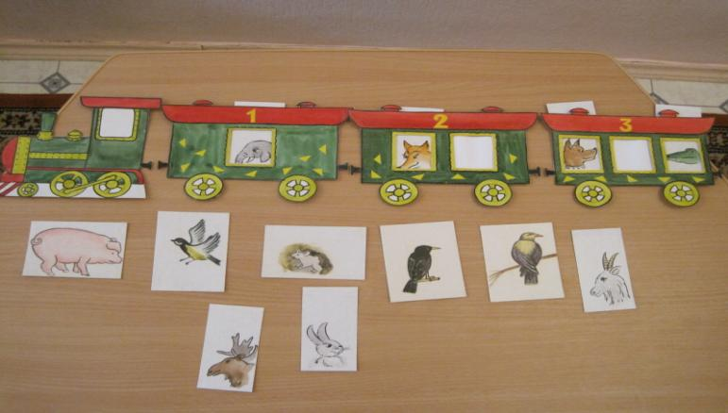
Игра «Рассели животных по вагончикам»

